Slide 1
Django Views

Slide 2
Django Views
Контроллеры в Django - это обычные функции, которые:
принимают объект
django.http.HttpRequest
первым параметром
возвращают объект
django.http.HttpResponse
2

Slide 3
Django Views
# /blog/post_text/?id=123
def post_text(request): try:
id = request.GET.get('id') obj = Post.objects.get(pk=id)
except Post.DoesNotExist: raise Http404
return HttpResponse(obj.text, content_type='text/plain')
3

Slide 4
Захват параметров из URL
# blog/urls.py
# /category/123/
path_re('^category/(\d+)/$', 'category_view')
# /123/
path_re('^(?P<pk>\d+)/$', 'post_detail')
# /123/
path('<int:pk>/', 'post_detail')
4

Slide 5
Захват параметров из URL (2)
# blog/views.py
def category_view(request, pk):
# вывести все посты
def post_detail(request, pk=None):
# вывести страницу поста
def category_view(request, *args, **kwargs): pk = args[0]
pk = kwargs['pk']
5

Slide 6
HttpRequest и HttpResponse

Slide 7
HttpRequest
•
•
•
•
•
•
•
•
request.method
- метод запроса
request.GET
- словарь с GET параметрами
request.POST
- словарь с POST параметрами
request.COOKIES
- словарь c Cookie
request.FILES
- загруженныe файлы
request.META
- CGI-like переменные
request.session
- словарь-сессия (*)
request.user
- текущий пользователь (*)

Slide 8
HttpResponse
from django.http import HttpResponse
# создание ответа
response = HttpResponse("<html>Hello world</html>")
# установка заголовков
response['Age'] = 120
# установка всех параметров
response = HttpResponse(
content = '<html><h1>Ничего</h1></html>', content_type = 'text/html',
status = 404,
)

Slide 9
Специальные типы ответов
from django.http import HttpResponseRedirect, \ HttpResponseNotFound, HttpResponseForbidden, \ HttpResponsePermanentRedirect
redirect | = | HttpResponseRedirect("/") | # | 302
redirect | = | HttpResponsePermanentRedirect("/") | # | 301
response | = | HttpResponseNotFound() | # | 404
response | = | HttpResponseForbidden() | # | 403

Slide 10
Получение GET и POST параметров
order = request.GET['sort'] # опасно!
if order == 'rating':
queryset = queryset.order_by('rating') page = request.GET.get('page', 1)
try:
page = int(page) except ValueError:
return HttpResponseBadRequest()

Slide 11
GET и POST - объекты QueryDict
/path/?id=3&id=4&id=5
Получение множественных значений
id = request.GET.get('id') # id is 5
id = request.GET.getlist('id') # id is [3,4,5]
Сериализация
qs = request.GET.urlencode()
# qs is 'id=3&id=4&id=5'

Slide 12
Получение и установка HTTP заголовков
user_agent = request.META.get('HTTP_USER_AGENT') user_ip = request.META.get('HTTP_X_REAL_IP')
if user_ip is None:
user_ip = request.META.get('REMOTE_ADDR')
response = HttpResponse(my_data, content_type='application/vnd.ms-excel')
response['Content-Disposition'] = \ 'attachment; filename="foo.xls"'

Slide 13
Получение и установка Cookie
response = HttpResponse(html) response.set_cookie('visited', '1') # Set-Cookie: visited=1
is_visited = request.COOKIES.get('visited')
# Cookie: id=a3fWa; visited=1; test=aefw3

Slide 14
Декораторы

Slide 15
Декораторы в Python
Декоратор – функция, преобразующая одну функцию в другую.
def double_it(func): def tmp(*args):
return func(*args) * 2 return tmp
@double_it
def mult(a, b): return a*b
# Добавление декоратора аналогично вызову
mult = double_it(mult)
15

Slide 16
Декораторы в Django
from django.views.decorators.http import require_POST @require_POST
def like(request): pass
•
•
•
•
@require_GET
– только GET запросы
@require_POST
– только POST запросы
@login_required(login_url='/login/')
@csrf_exempt
– отключить проверку CSRF
16

Slide 17
Class-based Views

Slide 18
TemplateView
# views.py
from django.views.generic.base import TemplateView
class HomePageView(TemplateView): template_name = "home.html"
def get_context_data(self, **kwargs):
context = super().get_context_data(**kwargs) context["additional_context"] = "some data" return context
# urls.py
urlpatterns = [
path('', HomePageView.as_view(), name='home'),
]

Slide 19
Class-based Views
•
•
•
•
•
TemplateView
рендеринг шаблона
редирект
RedirectView
DetailView
- просмотр одной сущности
ListView
просмотр листинга
работа с формами
FormView
...
Больше классов в документации

Slide 20
Шаблонизация

Slide 21
Неправильный подход
def header():
return '<html><head>...</head><body>'
def footer():
return '</body></html>'
def page1(data):
return header() + \
'<h1>' + data['title'] + '</h1>' + \ '<p>' + data['text'] + '</p>' + \ footer()

Slide 22
Правильный подход
Необходимо отделить данные (контекст) от представления
(шаблона). Для этого используются шаблонизаторы.
➕ Разделение работы web-мастера и программиста
➕ Повторное использование HTML кода
➕ Более чистый python код

Slide 23
Синтаксис шаблонов
<!-- templates/blog/post_detail.html -->
<html>
<head>...</head>
<body>
<h1>{{ post.title|truncatechars:80 }}</h1>
<p>{{ post.text }}</p>
{% for comment in comments %}
{% include "blog/comment.html" %}
{% endfor %}
</body>
</html>

Slide 24
Вызов шаблонизатора
# project/blog/views.py
from django.shortcuts import render
return render(request, 'blog/post_detail.html', { 'post': post,
'comments': comments,
})

Slide 25
Возможности шаблонизатора
•
•
•
•
•
•
{% for item in list %}{% endfor %}
- итерация по списку
{% if var %}{% endif %}
- условное отображение
{% include "tpl.html" %}
- включение подшаблона
{{ var }}
- вывод переменной
{{ var|truncatechars:9 }}
- применение фильтров
{# comment #}
,
{% comment %}{% endcomment %}
-
комментарии

Slide 26
Доступ к свойствам и методам
Через точку можно получить свойство, метод, ключ либо индекс
объекта:
{{ object.content }}
{{ name.strip }}
{{ info.avatar }}
{{ post_list.0 }}
Передавать параметры методам запрещено:
{{ post_list.order_by('id') }} <!-- ошибка -->
{{ post_list.delete }}

Slide 27
Особенности шаблонизатора
Шаблоны автоматически экранируют HTML сущности
Шаблонизатор можно расширять своими фильтрами и тэгами

Slide 28
Наследование шаблонов

Slide 29
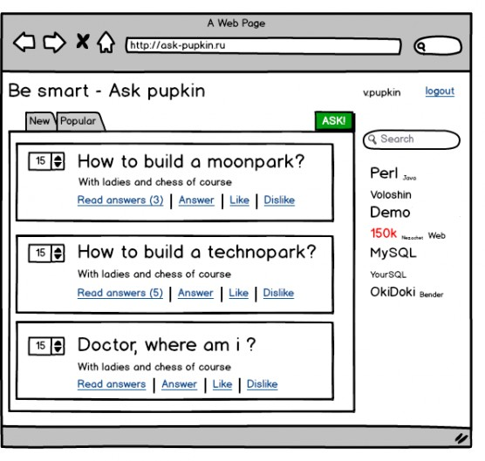

Slide 30
Базовый шаблон base.html
<!DOCTYPE HTML>
<html>
<head>
<title>{% block title %}Q&A{% endblock %}</title>
{% block extrahead %}{% endblock %}
</head>
<body>
<h1>Вопросы и ответы</h1>
{% block content %}{% endblock %}
</body>
</html>

Slide 31
Шаблон главной страницы
{% extends "base.html" %}
{% block title %}
{{ block.super }} – главная
{% endblock %}
{% block content %}
{% for obj in post_list %}
<div class="question">
<a href="{{ obj.build_url }}">{{ obj }}</a>
{{ obj.created_date|date:"d.m.Y" }}
</div>
{% endfor %}
{% endblock %}

Slide 32
Context processors

Slide 33
Context processors
Context processors - это функции, которые вызываются перед
отрисовкой шаблона и могут добавить данных в контекст.
Настройка
context_processors в TEMPLATES
:
•
•
•
•
django.template.context_processors.request
(request)
django.template.context_processors.csrf
(csrf_token)
django.template.context_processors.static
(STATIC_URL)
django.contrib.auth.context_processors.auth
(user, perms)
33

